Slide 1
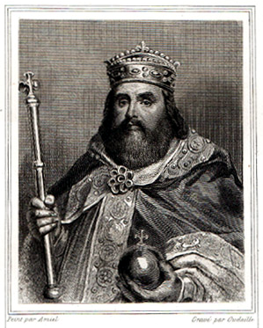
Europa im Mittelalter Grundzüge der mittelalterlichen Geschichte vom vorläufigen Ende des weströmischen Kaisertums 476 bis zur Entdeckung Amerikas 1492
http://www.urbs-mediaevalis.de/media/08_Historienrahmen/Tabellengrafiken/Karl_III_gross.png
[VL 04A] Die späteren Karolinger

Slide 2
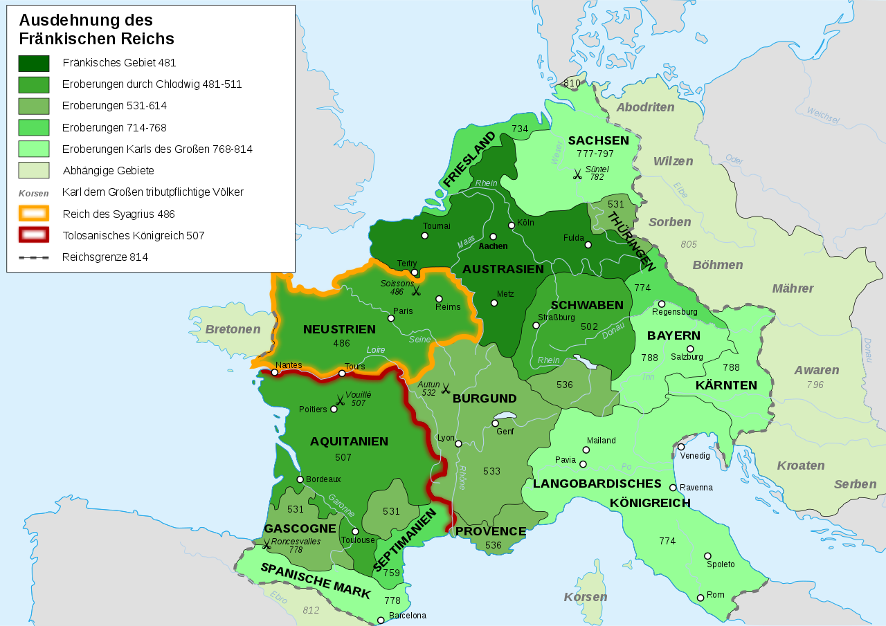
I.) Das Kaisertum 1.) Das Frankenreich um 800
https://commons.wikimedia.org/wiki/File:Frankish_Empire_481_to_814-de.svg

Slide 3
I.) Das Kaisertum 1.) Das Frankenreich um 800
Karolingische Renaissance
Reformen zur Vereinheitlichung
(Münzreform, Maße, Gewichte, Grafschaftsverfassung)
Bildungsreform
(Hofschule, Alkuin, epistola de litteris colendis, Kopiertätigkeit)

Slide 4
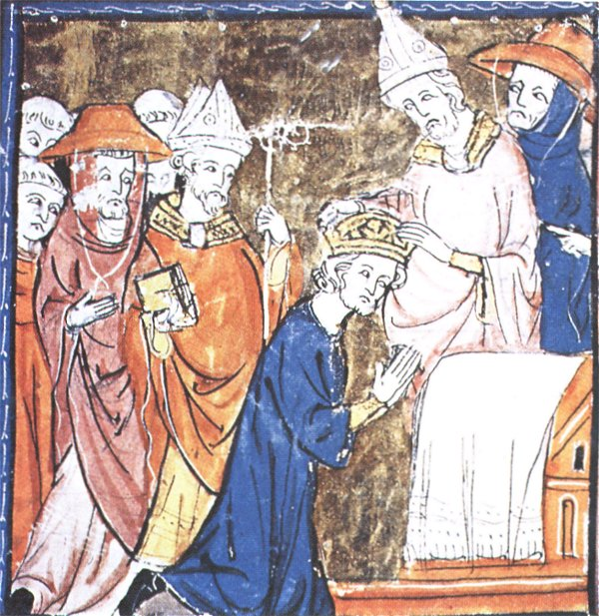
I.) Das Kaisertum 2.) Die Krönung in Rom
Leo III. (Papst 795 – 816)
Krönung am 25. Dez. 800
https://commons.wikimedia.org/wiki/File:Karl_den_store_krons_av_leo_III.jpg
Illustration aus dem 14. Jahrhundert

Slide 5
I.) Das Kaisertum 3.) Römischer Kaiser, Fränkischer Kaiser, Christlicher Kaiser?
Imperator, … aber nicht Romanorum
Das Zweikaiserproblem

Slide 6
I.) Das Kaisertum 3.) Römischer Kaiser, Fränkischer Kaiser, Christlicher Kaiser?
Christliche Verantwortung
Verantwortung für Klerikerbildung und Moral
Admonitio generalis (789): richtiger Glaube und richtige Liturgie als kaiserliche Aufgabe

Slide 7
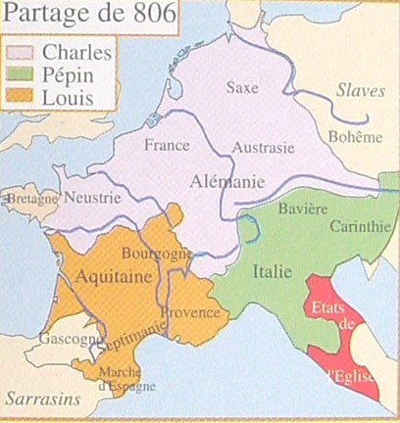
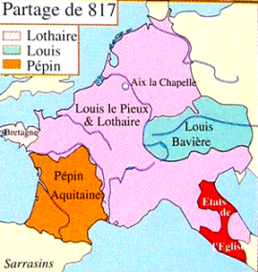
II.) Der Zerfall 1.) Teilungspläne Karls d. Gr. und Ludwigs d. Frommen
http://home.eckerd.edu/%7Eoberhot/flouisphis.htm?epik=dj0yJnU9cDg3RUc2Umg2QjZjREpUZ1FyTGpURkdyWU9GR0dKQUYmcD0wJm49SGtsU3RYclV6Q2ItWlNZZFg5U1otdyZ0PUFBQUFBR0FUekZV
http://home.eckerd.edu/%7Eoberhot/flouisphis.htm?epik=dj0yJnU9cDg3RUc2Umg2QjZjREpUZ1FyTGpURkdyWU9GR0dKQUYmcD0wJm49SGtsU3RYclV6Q2ItWlNZZFg5U1otdyZ0PUFBQUFBR0FUekZV
Divisio regnorum 806 Ordinatio imperii 817

Slide 8
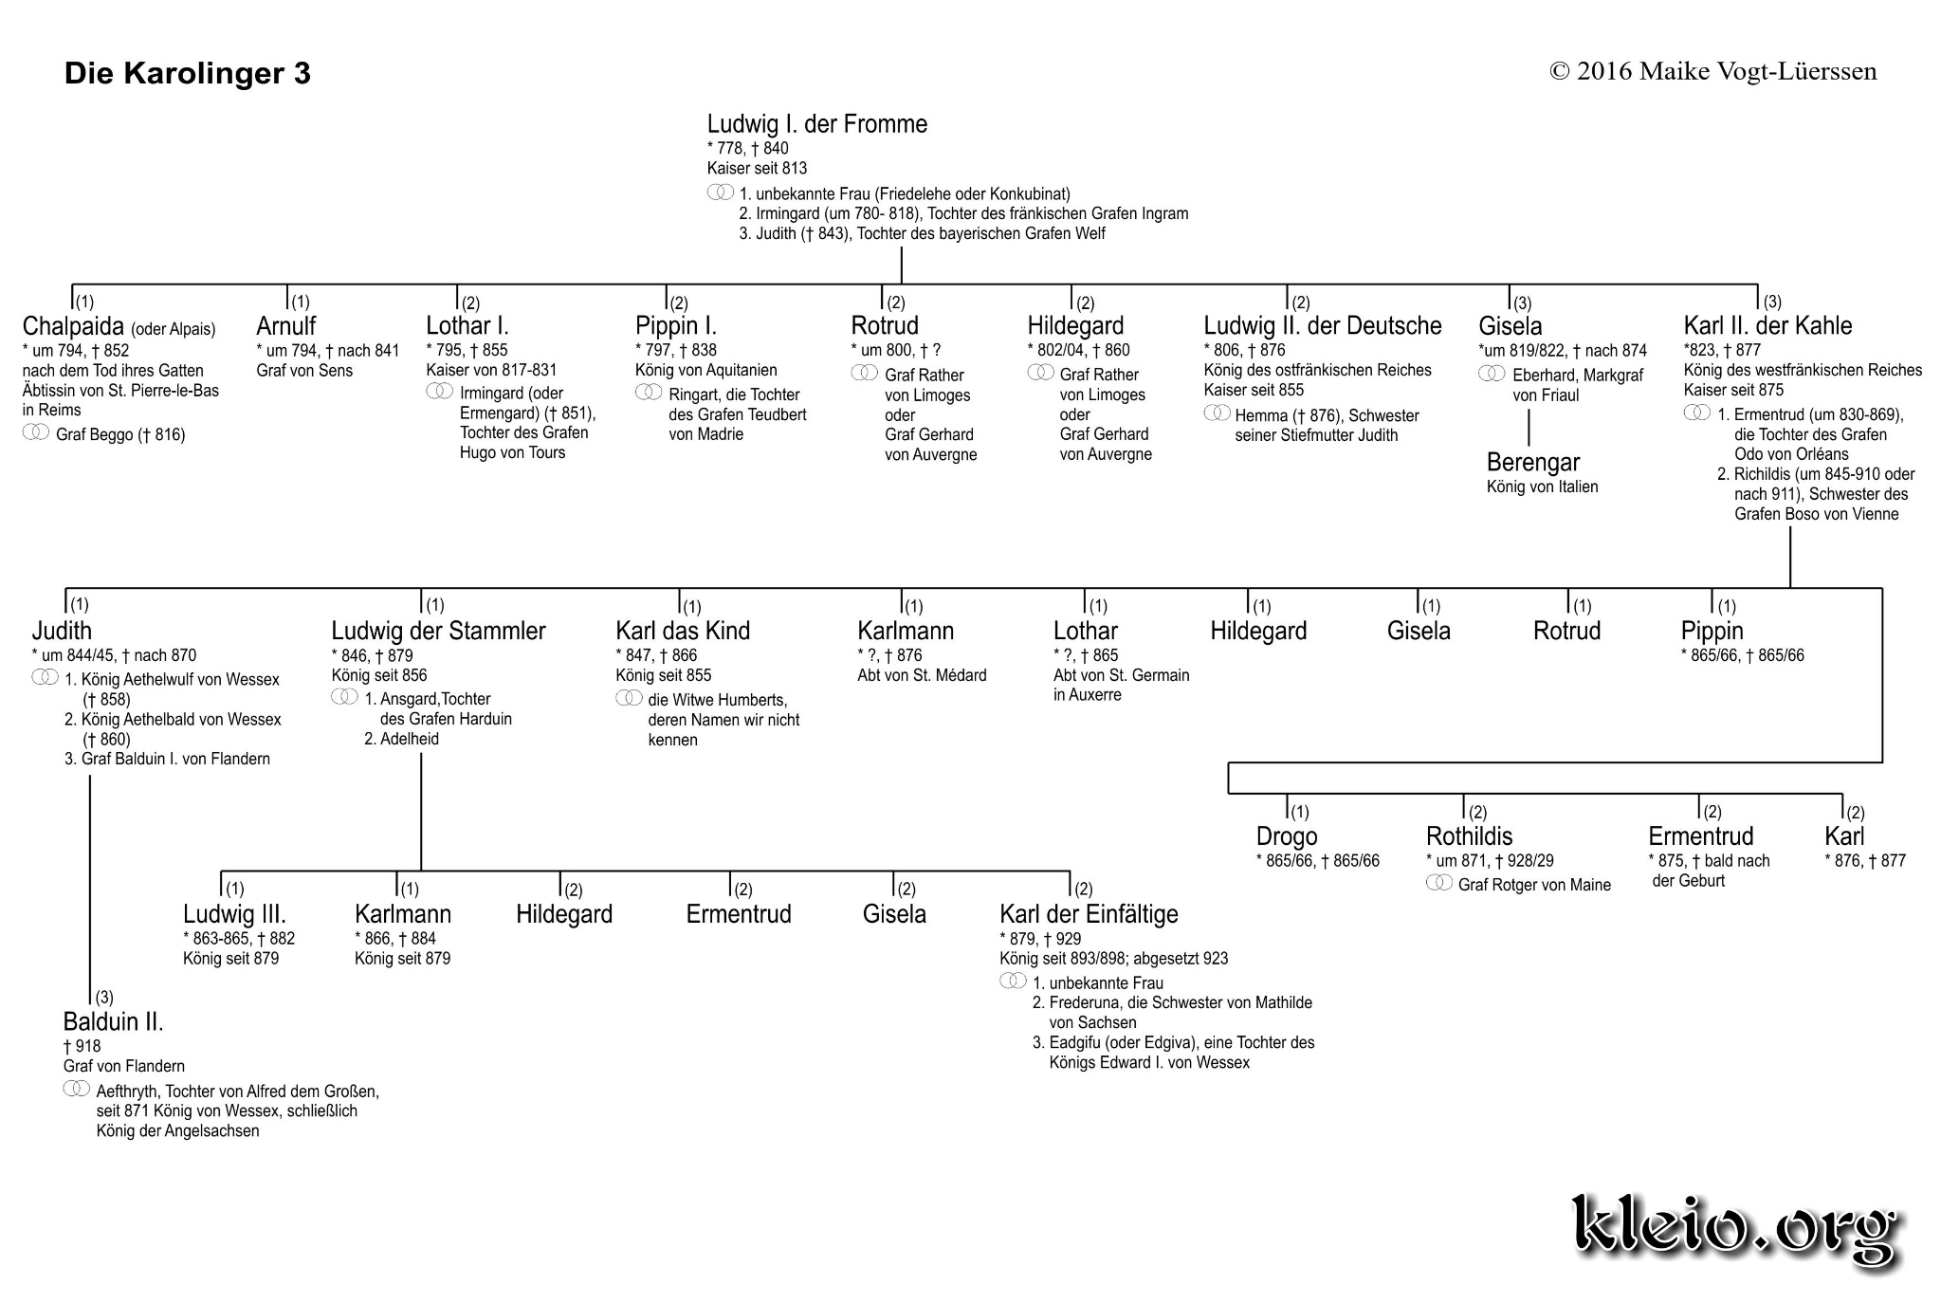
II.) Der Zerfall 2.) Die endlosen Bruderkriege
http://www.kleio.org/site/assets/files/8076/karolinger_3.jpg

Slide 9
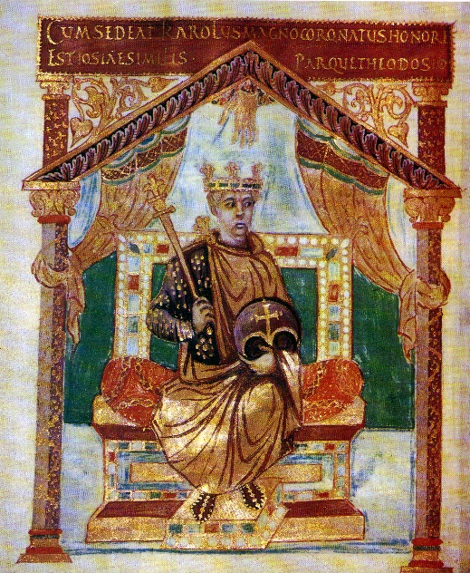
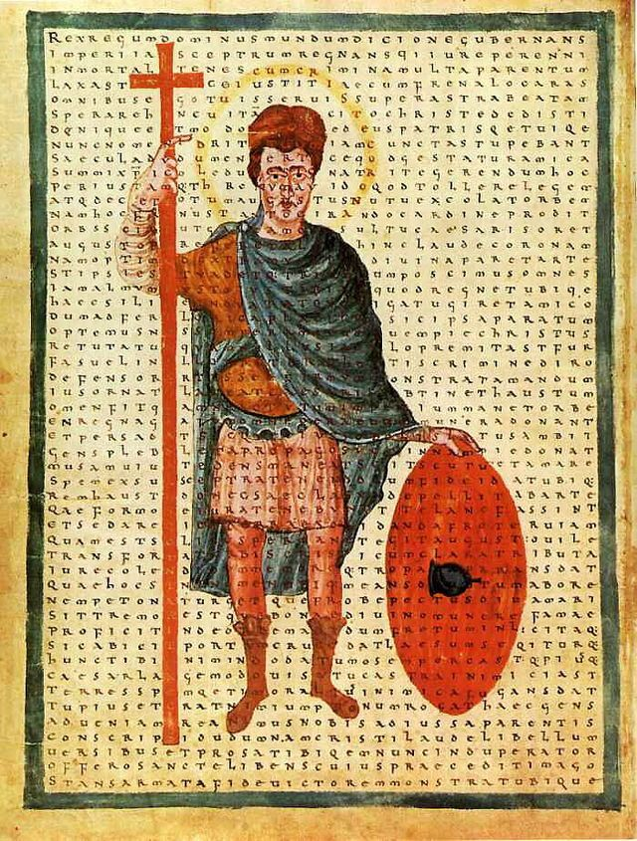
II.) Der Zerfall 2.) Die endlosen Bruderkriege
Der Vorrang des Kaisers
in der Ordinatio imperii
Phasen der Auseinandersetzung
1. Aufstand: Lothar gg. alle (830/1)
2. Aufstand: Feindbild Judith (833)
Lügenfeld von Colmar, Absetzung, Ludwig als Büßer
838 Neuaufteilung Aquitaniens
840 † Kaiser Ludwig der Fromme
https://commons.wikimedia.org/wiki/File:%D0%9A%D0%B0%D1%80%D0%BB_%D0%9B%D1%8B%D1%81%D1%8B%D0%B9.jpg
https://de.wikipedia.org/wiki/Datei:Ludwik_I_Pobo%C5%BCny.jpg

Slide 10
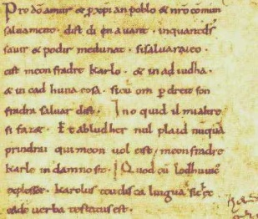
II.) Der Zerfall 3.) Verdun 843
Die Straßburger Eide 842
Karl d. Kahle (West) und
Ludwig d. Deutsche (Ost)
verbünden sich gegen
Kaiser Lothar I. (Mittelreich)
Eidesformel in altdeutscher
bzw. altfranzösischer
Sprache
https://commons.wikimedia.org/wiki/File:Sacramenta_Argentariae_(pars_brevis).jpg

Slide 11
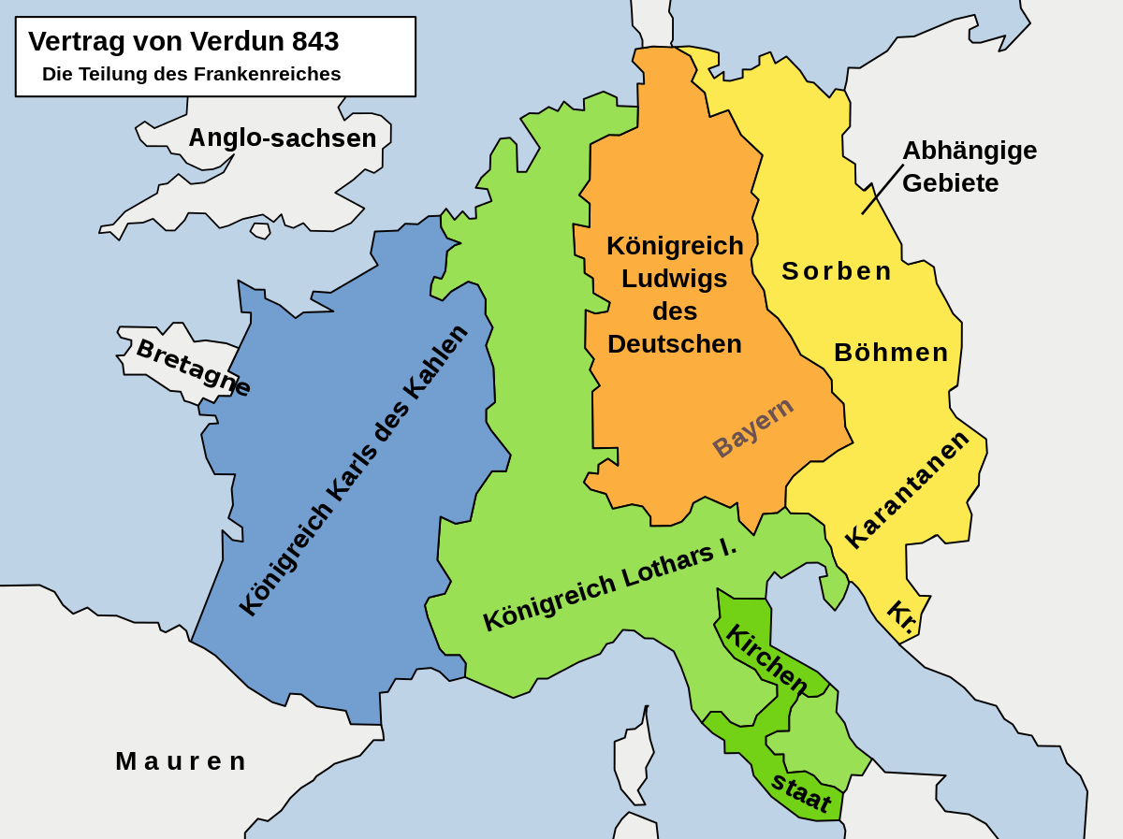
II.) Der Zerfall 3.) Verdun 843
https://commons.wikimedia.org/wiki/File:Treaty_of_Verdun.svg

Slide 12
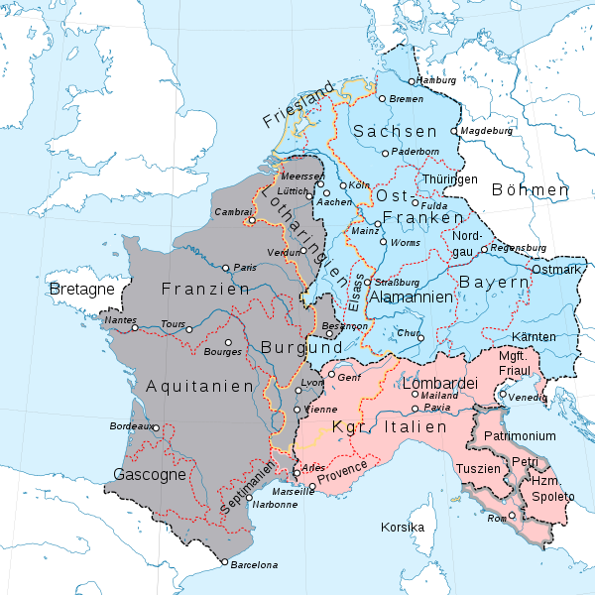
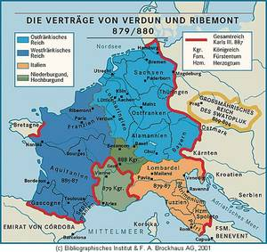
II.) Der Zerfall 3.) Verdun 843
Das Schicksal des Mittelreiches
https://commons.wikimedia.org/wiki/File:Vertrag_von_Meerssen.svg
www.deuframat.de/index9f9c.html?eID=tx_cms_showpic&file=fileadmin%2F_migrated%2Fpics%2Fverdun_gr.jpg&md5=31f287093786ec7ce0455e6116bb9b9783fb07d7&parameters[0]=YTo0OntzOjU6IndpZHRoIjtzOjQ6IjgwMG0iO3M6NjoiaGVpZ2h0IjtzOjQ6IjYw&parameters[1]=MG0iO3M6NzoiYm9keVRhZyI7czo0MToiPGJvZHkgc3R5bGU9Im1hcmdpbjowOyBi&parameters[2]=YWNrZ3JvdW5kOiNmZmY7Ij4iO3M6NDoid3JhcCI7czozNzoiPGEgaHJlZj0iamF2&parameters[3]=YXNjcmlwdDpjbG9zZSgpOyI%2BIHwgPC9hPiI7fQ%3D%3D

Slide 13
II.) Der Zerfall 4.) Dekadenz der Karolinger: 887/888
http://www.kleio.org/site/assets/files/8076/karolinger_3.jpg

Slide 14
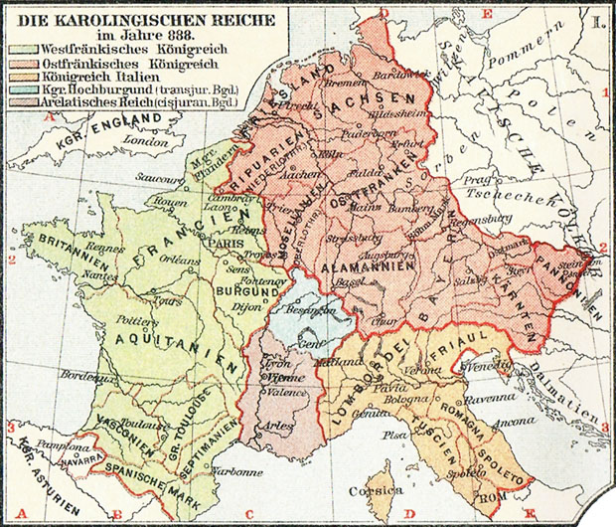
II.) Der Zerfall 4.) Dekadenz der Karolinger: 887/888
http://www.figuren.miniatures.de/geschichte/frankenreich.jpg
Frankenreich um 888

Slide 15
III.) Die Geburt zweier Nationen?
Vertrag von Bonn 921
Ende der ostfränkischen Karolinger
Karolinger und Robertiner (West)
Und dann war da noch…: Italien und Burgund

Slide 16
Bildnachweise
VL 4b:
http://www.urbs-mediaevalis.de/media/08_Historienrahmen/Tabellengrafiken/Karl_III_gross.png
https://commons.wikimedia.org/wiki/File:Frankish_Empire_481_to_814-de.svg
https://commons.wikimedia.org/wiki/File:Karl_den_store_krons_av_leo_III.jpg
http://home.eckerd.edu/%7Eoberhot/flouisphis.htm?epik=dj0yJnU9cDg3RUc2Umg2QjZjREpUZ1FyTGpURkdyWU9GR0dKQUYmcD0wJm49SGtsU3RYclV6Q2ItWlNZZFg5U1otdyZ0PUFBQUFBR0FUekZV
http://home.eckerd.edu/%7Eoberhot/flouisphis.htm?epik=dj0yJnU9cDg3RUc2Umg2QjZjREpUZ1FyTGpURkdyWU9GR0dKQUYmcD0wJm49SGtsU3RYclV6Q2ItWlNZZFg5U1otdyZ0PUFBQUFBR0FUekZV
http://www.kleio.org/site/assets/files/8076/karolinger_3.jpg
https://commons.wikimedia.org/wiki/File:%D0%9A%D0%B0%D1%80%D0%BB_%D0%9B%D1%8B%D1%81%D1%8B%D0%B9.jpg
https://de.wikipedia.org/wiki/Datei:Ludwik_I_Pobo%C5%BCny.jpg
: https://commons.wikimedia.org/wiki/File:Sacramenta_Argentariae_(pars_brevis).jpg
https://commons.wikimedia.org/wiki/File:Treaty_of_Verdun.svg
https://commons.wikimedia.org/wiki/File:Vertrag_von_Meerssen.svg
www.deuframat.de/index9f9c.html?eID=tx_cms_showpic&file=fileadmin%2F_migrated%2Fpics%2Fverdun_gr.jpg&md5=31f287093786ec7ce0455e6116bb9b9783fb07d7&parameters[0]=YTo0OntzOjU6IndpZHRoIjtzOjQ6IjgwMG0iO3M6NjoiaGVpZ2h0IjtzOjQ6IjYw&parameters[1]=MG0iO3M6NzoiYm9keVRhZyI7czo0MToiPGJvZHkgc3R5bGU9Im1hcmdpbjowOyBi&parameters[2]=YWNrZ3JvdW5kOiNmZmY7Ij4iO3M6NDoid3JhcCI7czozNzoiPGEgaHJlZj0iamF2&parameters[3]=YXNjcmlwdDpjbG9zZSgpOyI%2BIHwgPC9hPiI7fQ%3D%3D
http://www.kleio.org/site/assets/files/8076/karolinger_3.jpg
http://www.figuren.miniatures.de/geschichte/frankenreich.jpg

